Slide 1
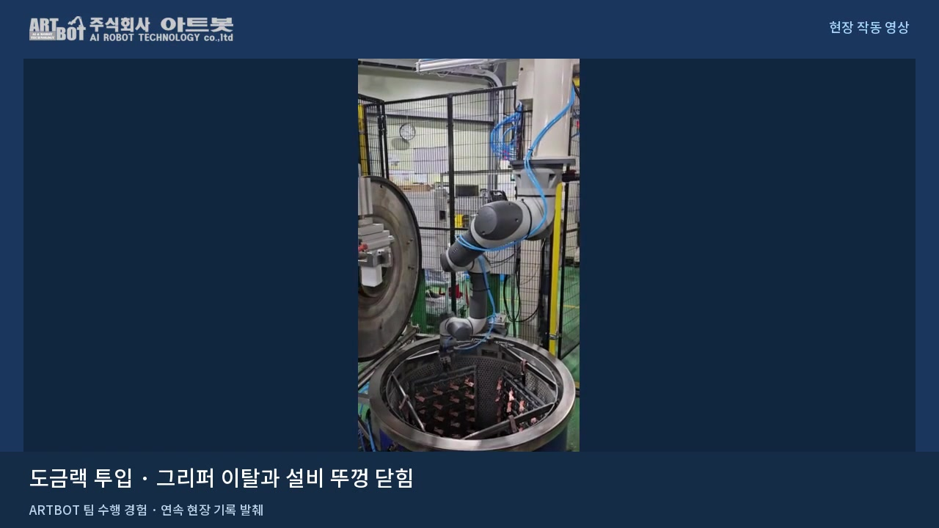
ARTBOT
01
도금랙 로딩 / 언로딩 자동화
무거운 도금랙의 반복 이송을 로봇 작업으로
로딩 / 언로딩 협동로봇과 전용
그리퍼, 정렬 / 공급 장치를 기존
도금라인에 연결했습니다.
도금랙의 반복 투입 / 회수를 로봇으로
전환
랙 파지와 정위치 공급의 연계
2023년 ARTBOT 팀 수행경력(법인 설립 전). 최종평가 발표자료 기준.
Notes:
2023년 ARTBOT 팀 수행경력(법인 설립 전). 최종평가 발표자료 기준.

Slide 2
ARTBOT
02
도금랙 로딩 / 언로딩 자동화 적용 구성
로딩 / 언로딩 협동로봇과 전용 그리퍼, 정렬 / 공급 장치를 기존 도금라인에 연결했습니다.
개선 전
적용 후
협소한 공간에서 무거운 도금랙을
정위치 공급과 전용 그리퍼를 이용한 로봇
반복해 투입 / 회수하는 작업
로딩 / 언로딩
공정에 반영한 구성
01
로딩 / 언로딩 각각 협동로봇 1대 적용
02
3점 지지 그리퍼와 정렬 / 공급 컨베이어 구성
03
기존 설비 제어 연동과 조작 / 티칭 / 점검 교육
2023년 ARTBOT 팀 수행경력(법인 설립 전). 최종평가 발표자료 기준.
Notes:
2023년 ARTBOT 팀 수행경력(법인 설립 전). 최종평가 발표자료 기준.

Slide 3
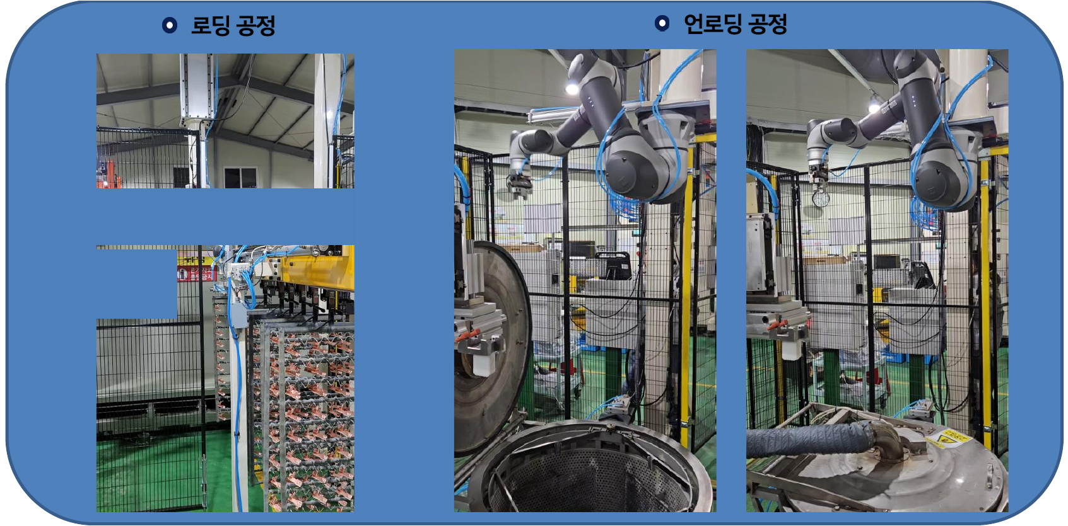
ARTBOT
03
로딩 / 언로딩 시스템 구성
도금랙 로딩 / 언로딩 자동화
최종평가 발표자료의 실제 로딩 / 언로딩 현장 사진
최종평가 발표 슬라이드 5 발췌 2023년 ARTBOT 팀 수행경력(법인 설립 전). 최종평가 발표자료 기준.
Notes:
최종평가 발표 슬라이드 5 발췌 2023년 ARTBOT 팀 수행경력(법인 설립 전). 최종평가 발표자료 기준.

